Slide 1
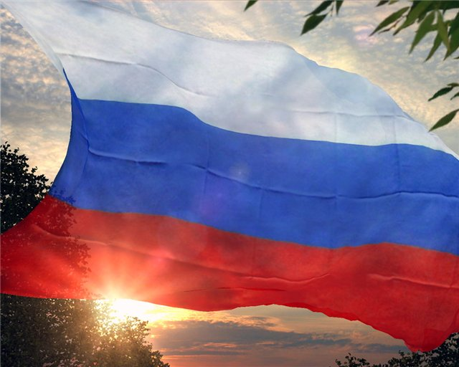
Мастер- класс
«Брошь-триколор»

Slide 2
Цель мастер-класса: формирование активной гражданской позиции и самосознания гражданина Российской Федерации, правового самосознания, навыков общественной жизни
Задачи:
Способствовать развитию чувства уважения к историческому прошлому Родины, истории города, школы.
Воспитывать уважение к Конституции страны, государственной символике, народным традициям.
Прививать детям чувство гордости за свою страну, город, школу.
Развивать активность, инициативу, ответственность и умение видеть последствия своего выбора.
Воспитание культуры отношений, навыков общественной жизни
Способствовать осознанию учащимися своей причастности к судьбе своего родного города.

Slide 3
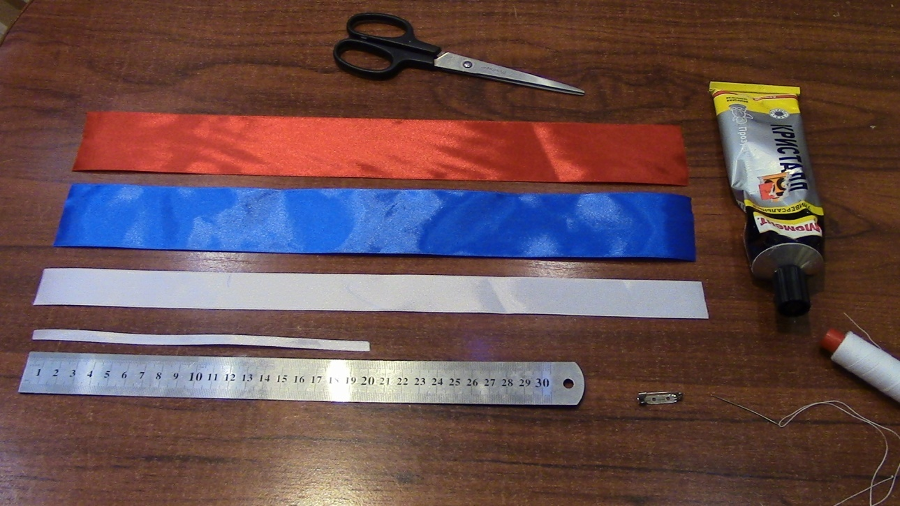
Инструменты и материалы
Лента красная 5см х40 см
Лента синяя 5 см х40 см
Лента белая 2,5х 40 см
Лента белая 0,5х 20 см
Ножницы
Клей «Момент. Кристалл»
Игла, нитки, английская булавка
Застёжка металлическая

Slide 4
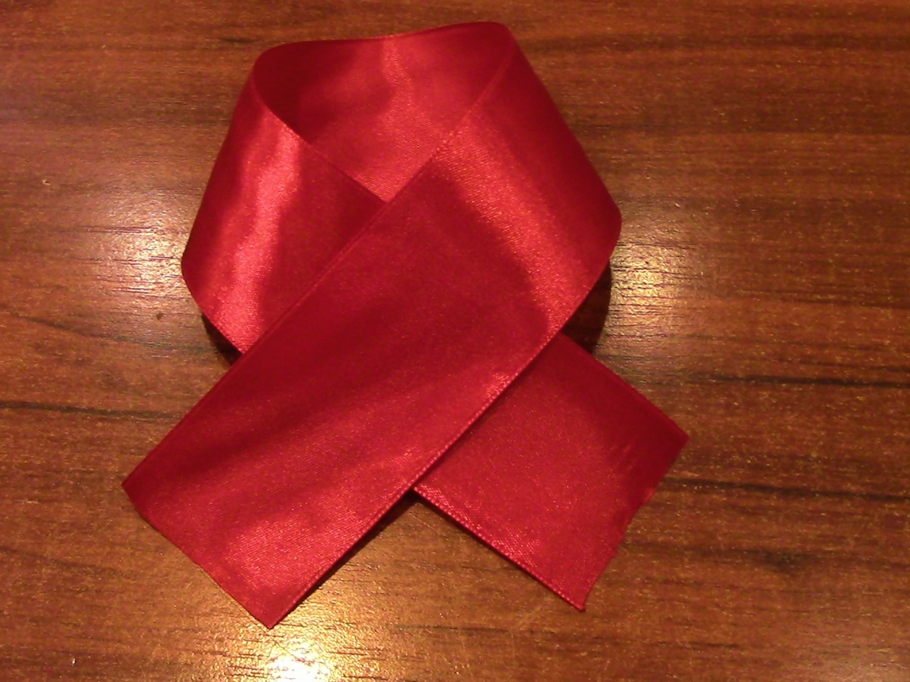
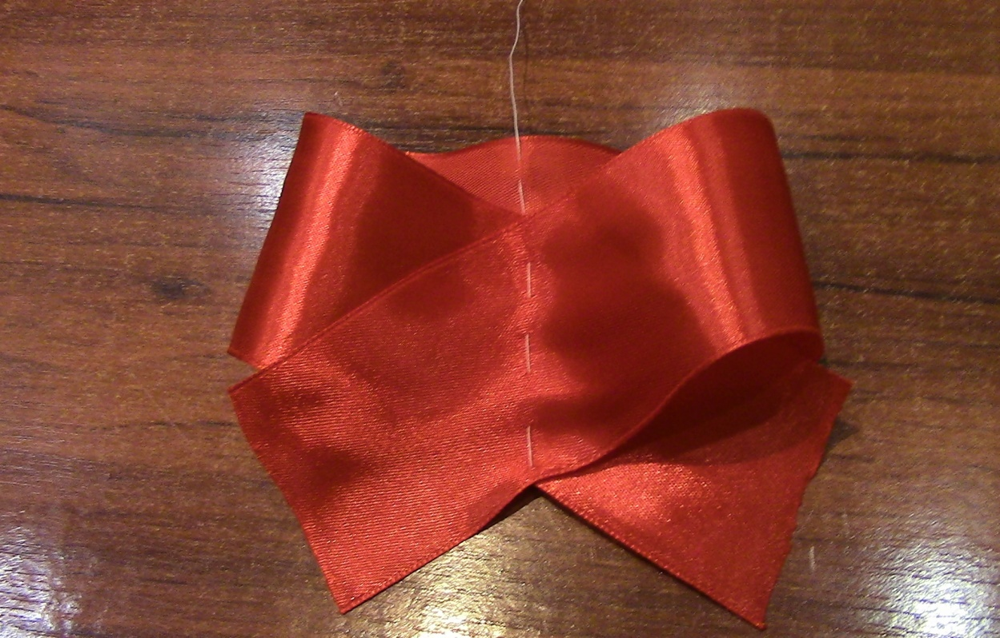
1. Складываем красную ленту и закрепляем , прошивая ниткой.

Slide 5
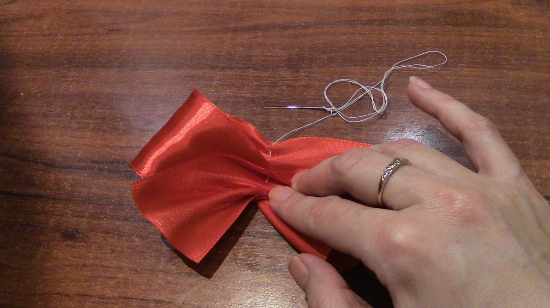
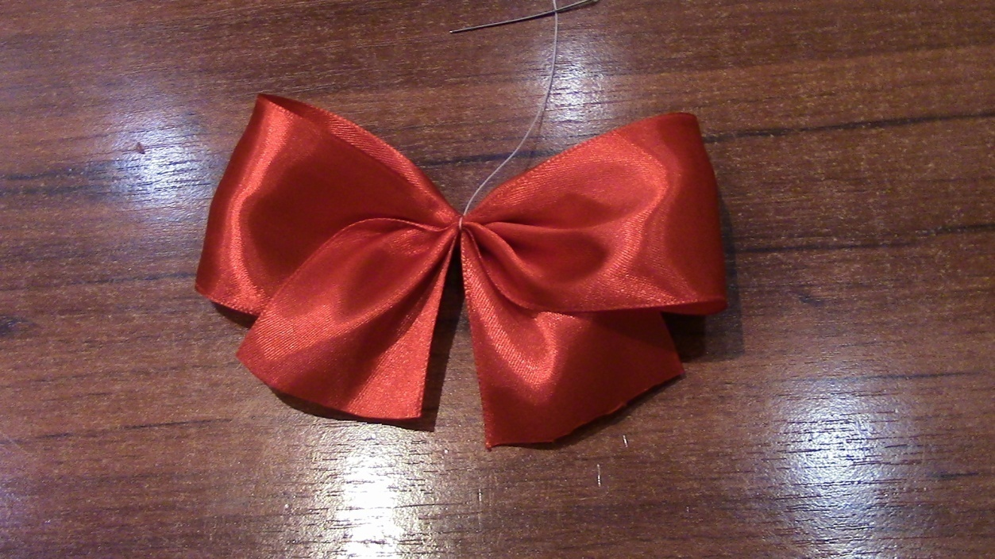
2.Стягиваем нить, формируя бант. Для прочности делаем виток вокруг банта и закрепляем.

Slide 6
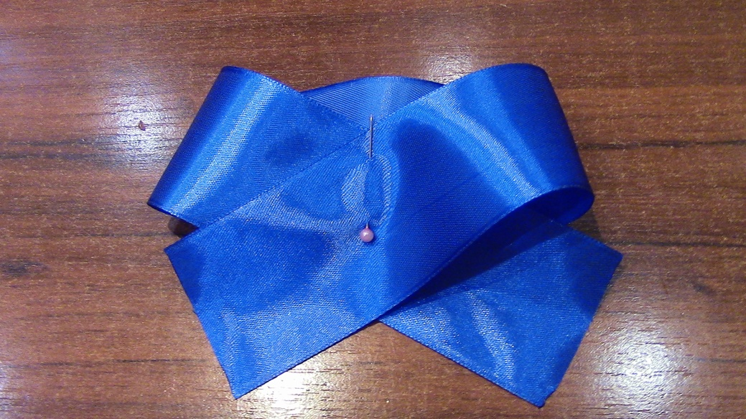
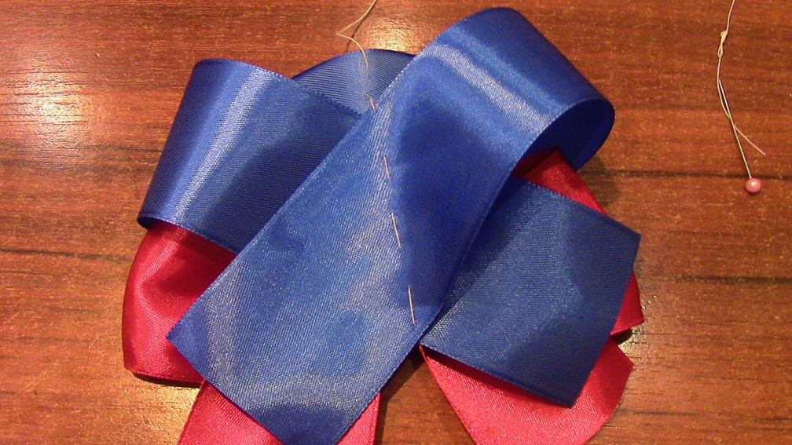
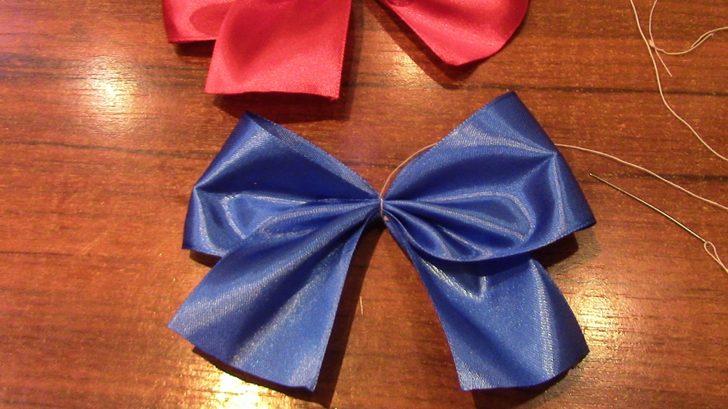
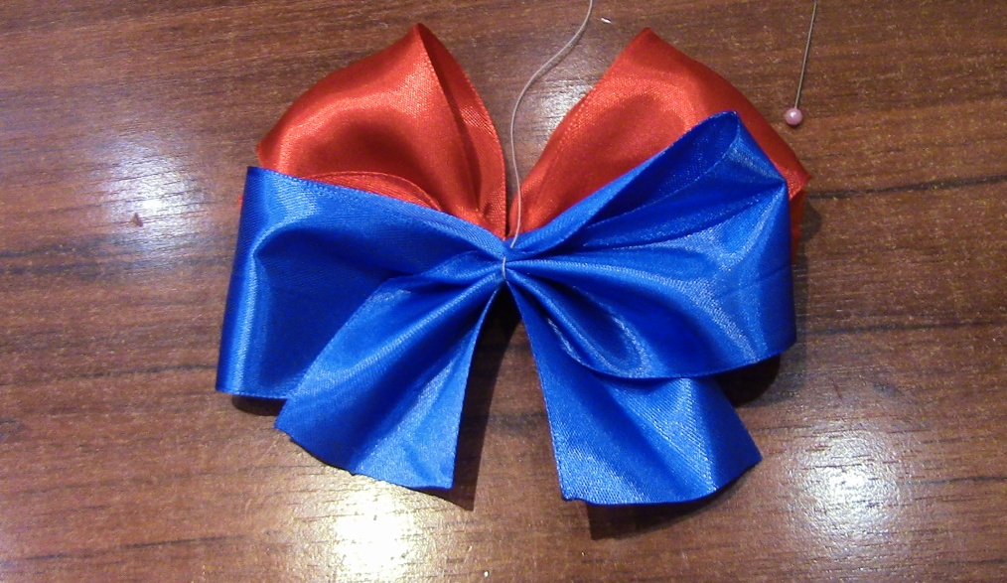
3. То же делаем и с синей лентой. Накладываем синий бант на красный, закрепляем, делая несколько стежков.

Slide 7
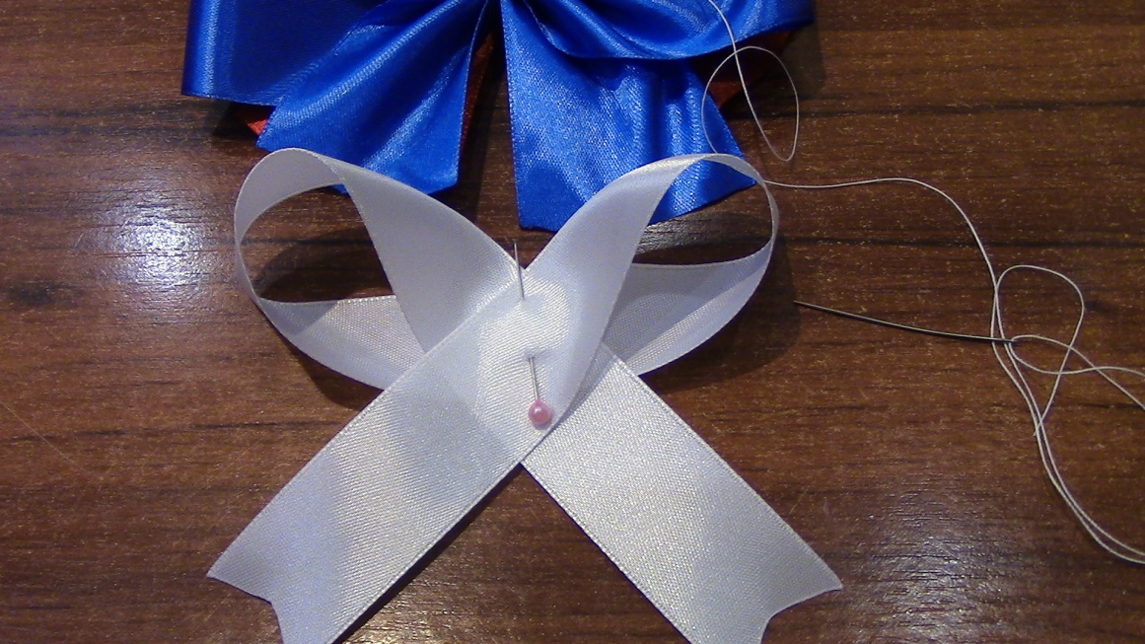
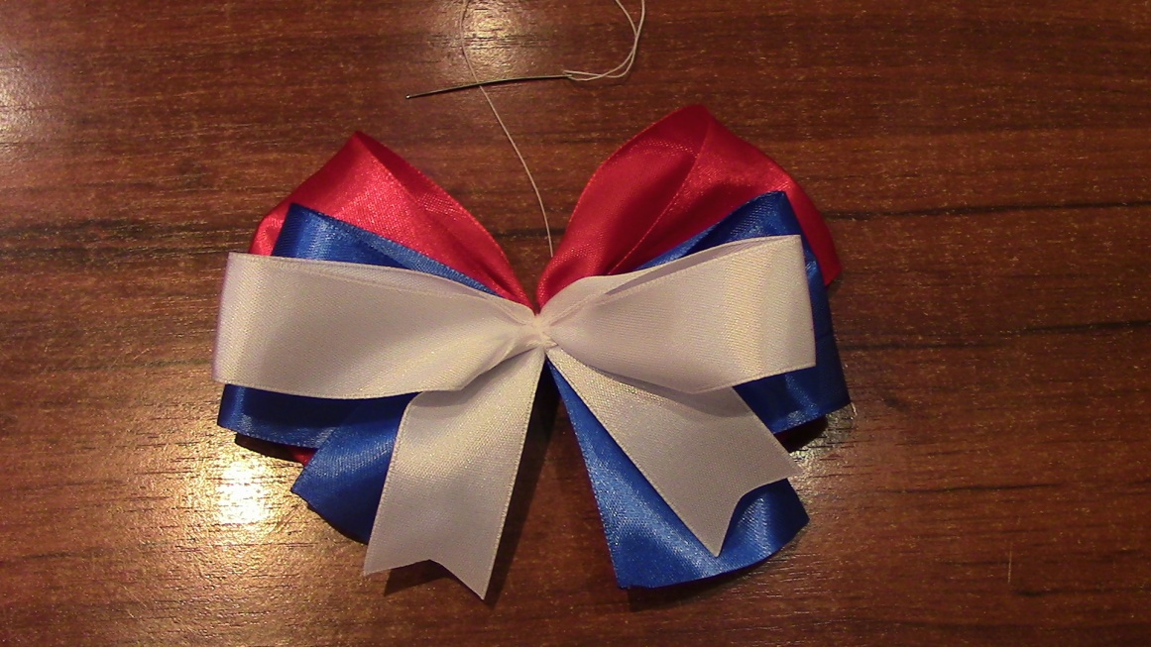
4. Складываем и скрепляем белую ленту 2,5х40 см и соединяем все 3 бантика таким образом, чтобы было видно все. Несколько раз прошиваем.

Slide 8
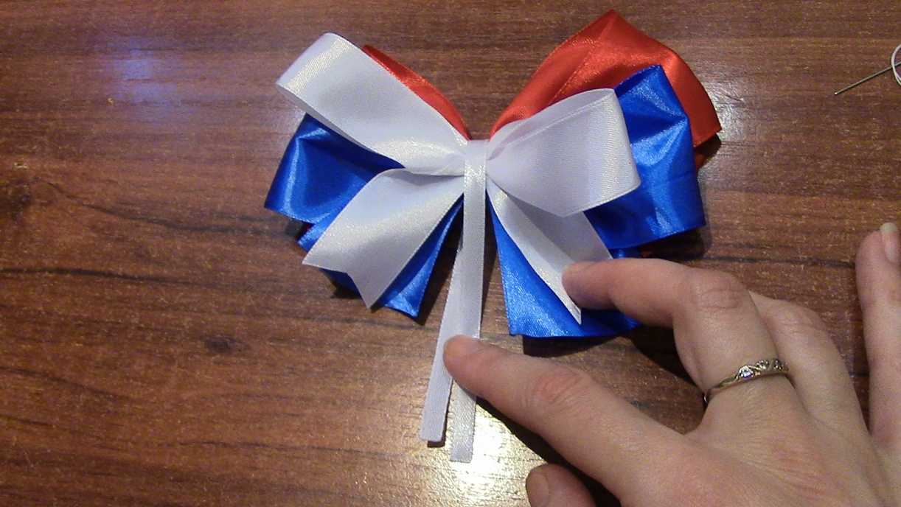
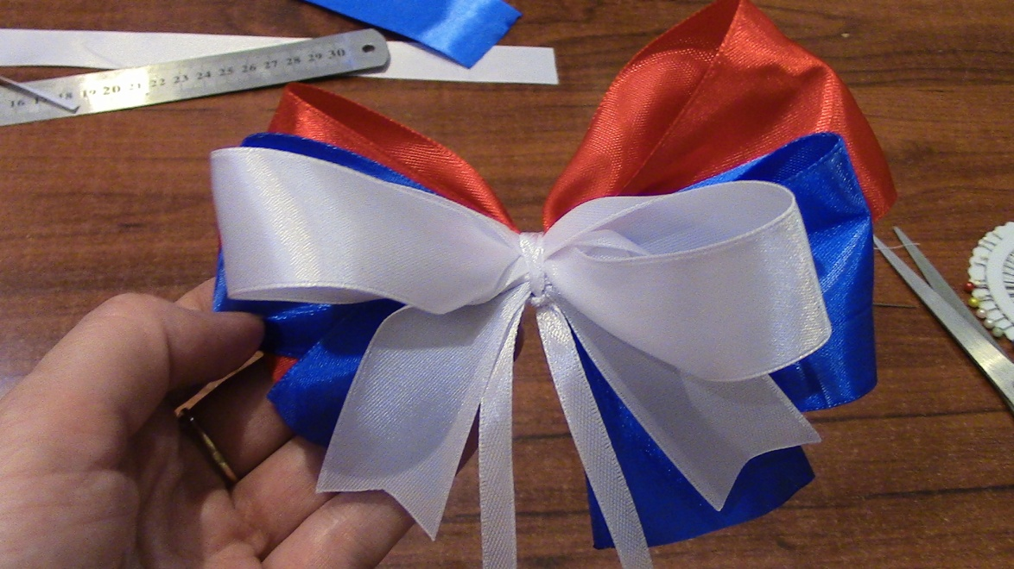
5. Белой лентой размером 0,5×20 см закрываем место соединения бантов и завязываем. Наша брошь почти готова!

Slide 9
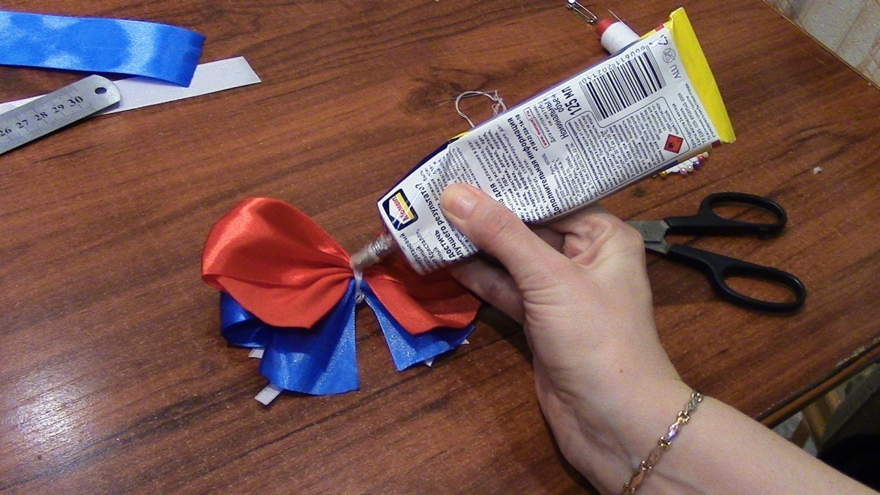
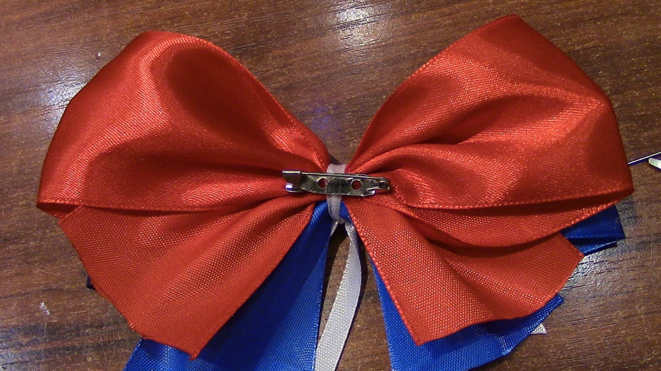
6. При помощи клея «Момент. Кристалл» прикрепляем застёжку с изнаночной стороны.

Slide 10
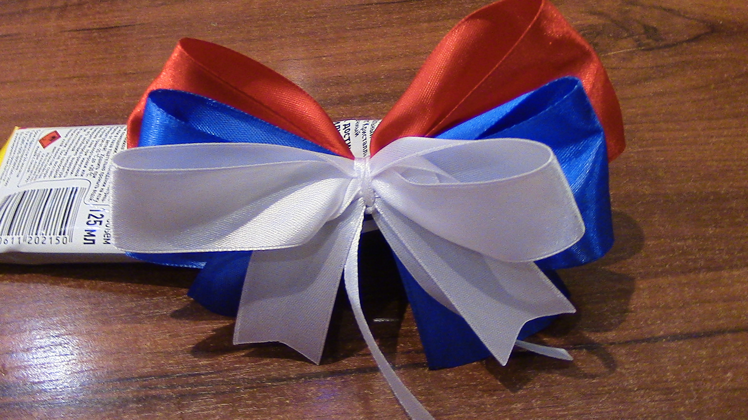
Вот такая оригинальная брошь у нас получилась!

